Slide 1
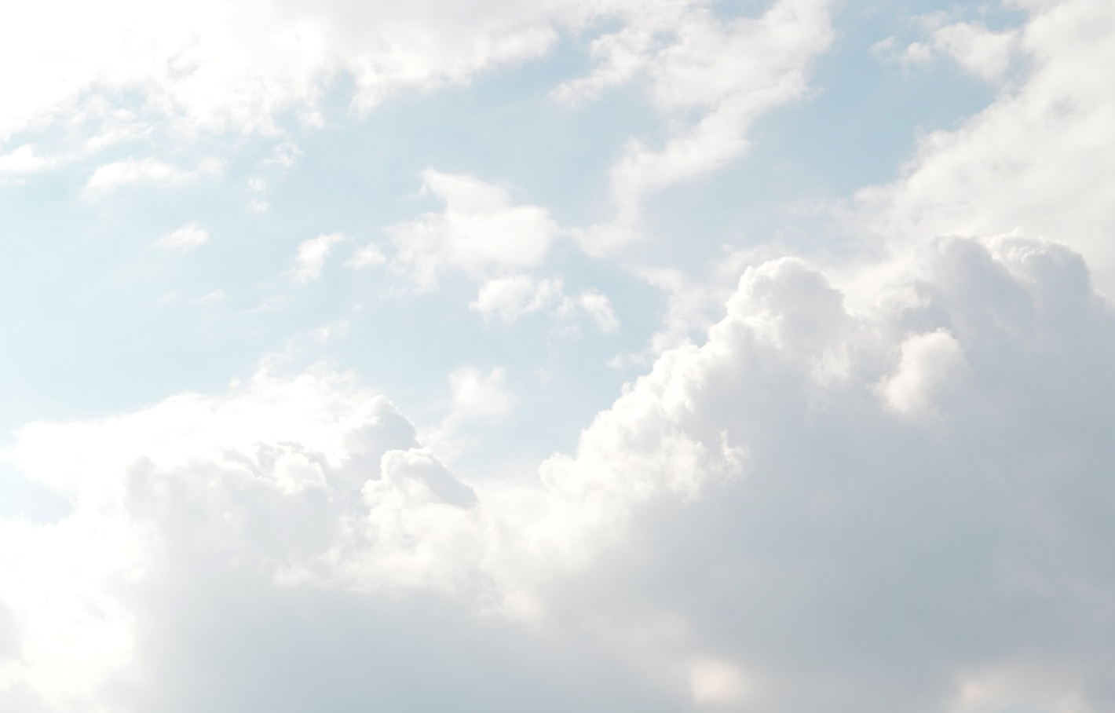
MAKERS_DAY WEEK 5_PRESENTATION
김부일 ㅠㅠ
심재성-김민성-박광석
윤수경-조윤정-한은결

Slide 2


CONTENT
WEB(ㅠㅠ)
With 윤수경 조윤정 한은결
보완
사이트 이름 공개
MAIN PAGE
SERVER
AI(김부일)
With 심재성 김민성 박광석
데이터 전처리
모델 학습
결과
추후계획

Slide 3
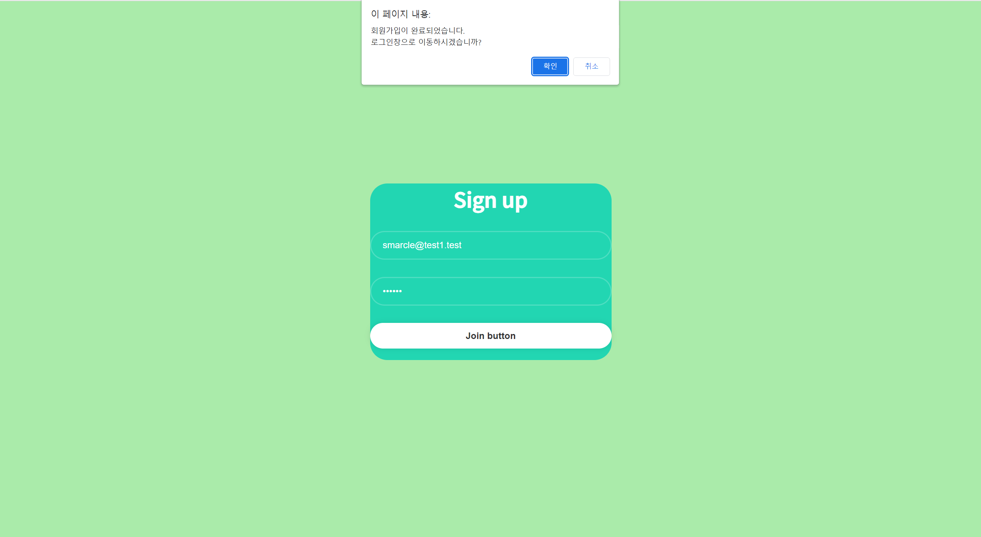




보완
#Join button
회원가입 버튼
#로그인 오류 수정 완료

Slide 4
MELODY DIARY

Slide 5
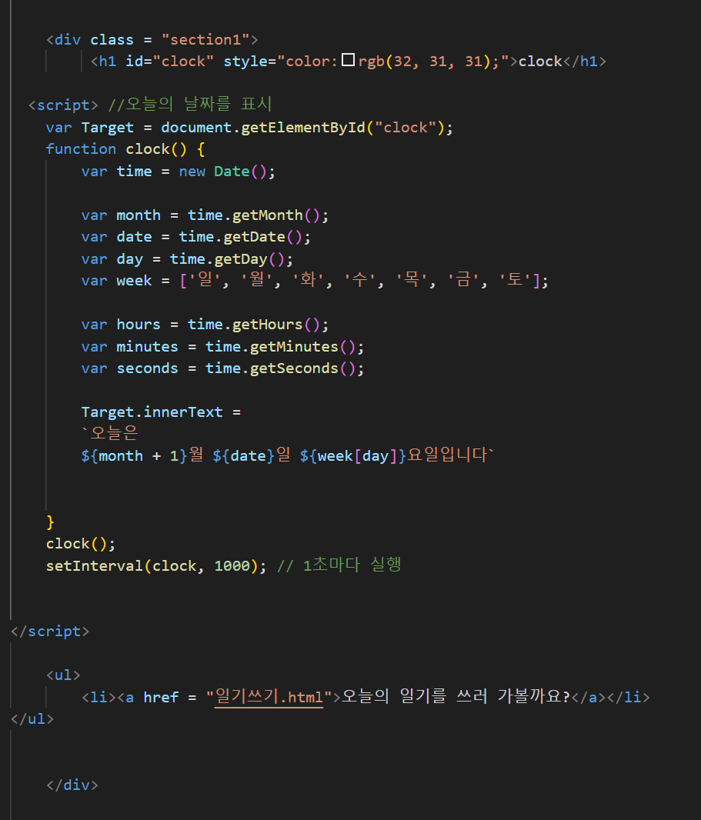
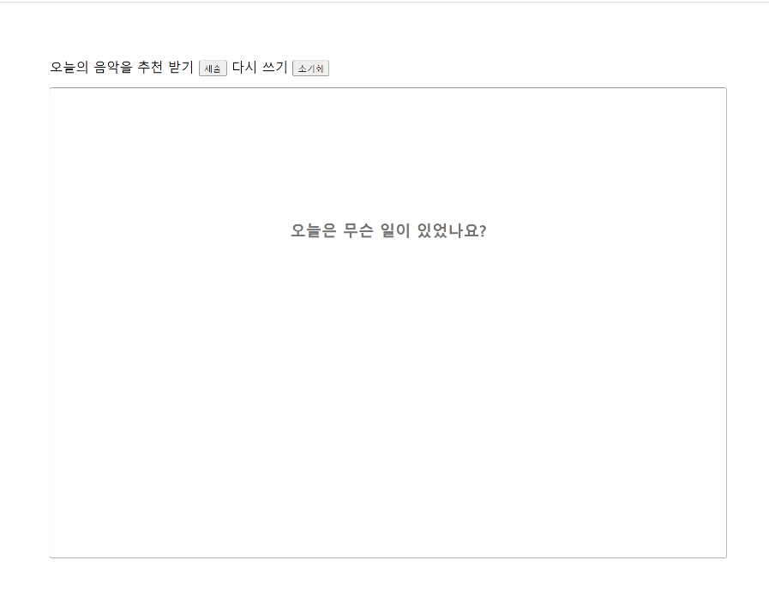
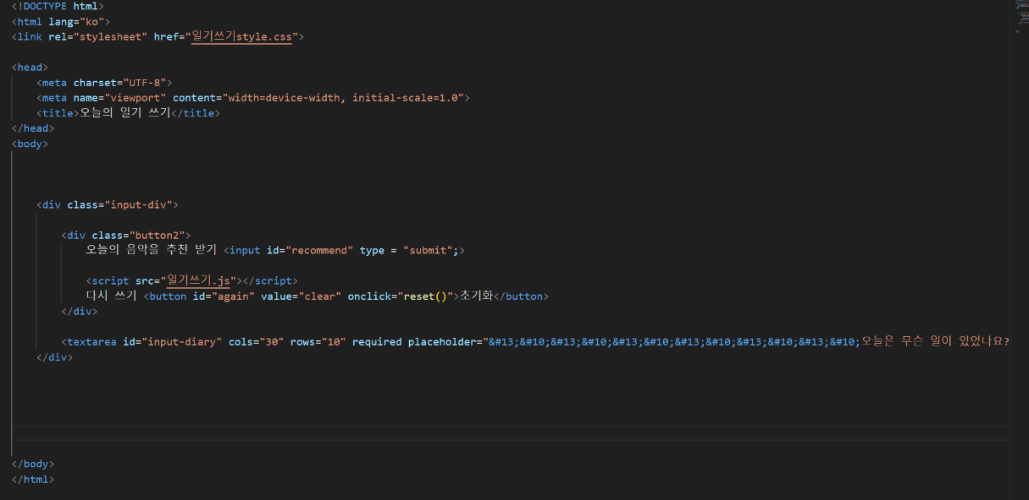
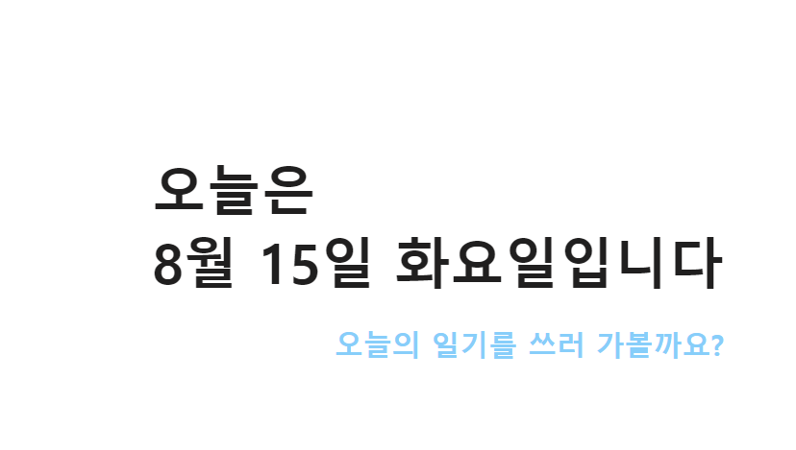
MAIN PAGE
#TEXTAREA 공간
#설정에 용이
#날짜 자동 표시

Slide 6
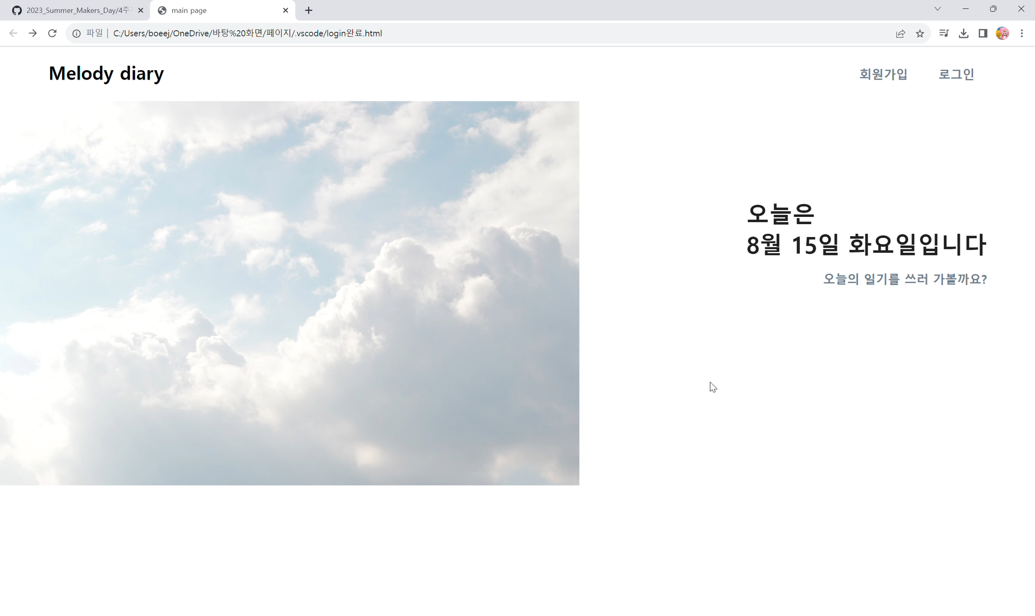

Slide 7
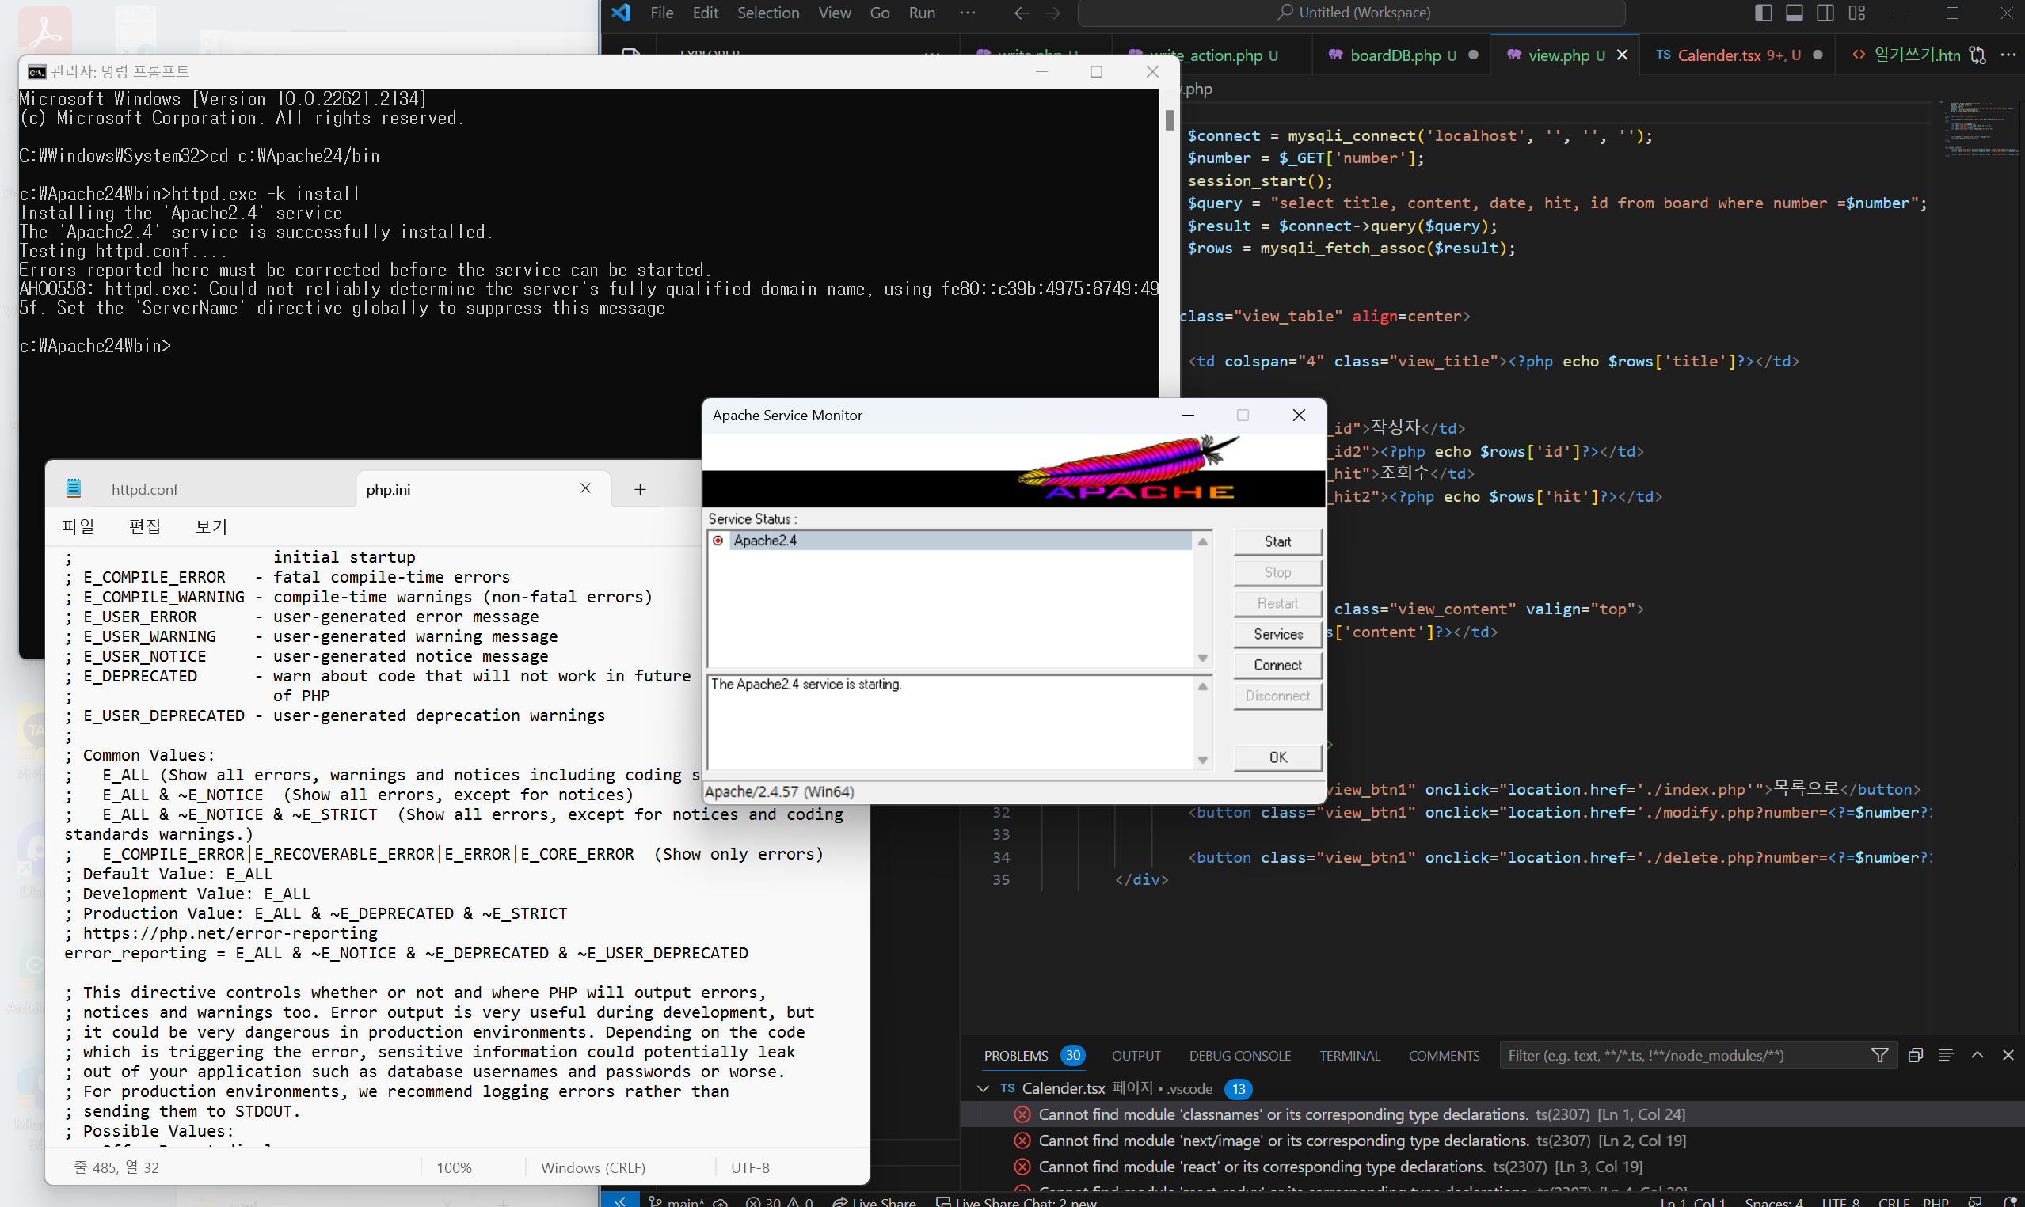
SERVER
APACHE와 PHP를 이용하여 서버를 구성중

Slide 8
AI 모델 링크
https://colab.research.google.com/drive/1L5QgcJ96A7NW3v4_c-Y7oGoptej2TkWm

Slide 9
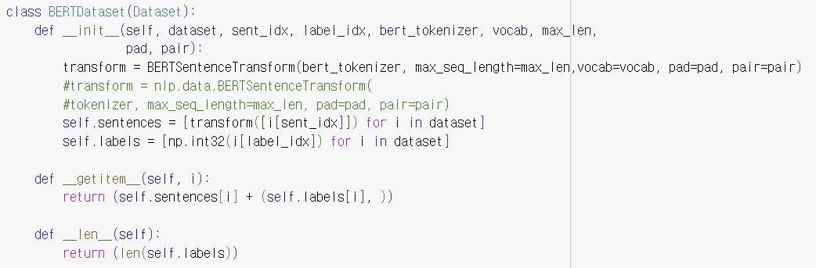
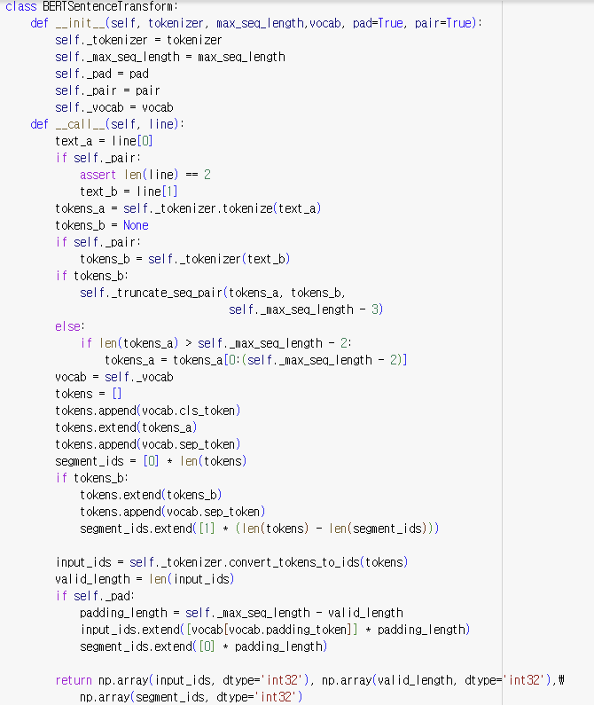
데이터 전처리
transformers 패키지 버전으로 인해 생긴오류를 해결하기 위해
필요한 버전의 transformers 버전의 py 파일에 있는 왼쪽의 BERTSentenceTransform 클래스를 추가해 주었다.
1. BERTDataset 의 __init__ 매서드에 vocab 인자 추가
2. self._vocab = vocab 추가
3. vocab = self._vocab 으로 변경
4. tokens_a = self._tokenizer.tokenize(text_a) 로 바꿔줌

Slide 10
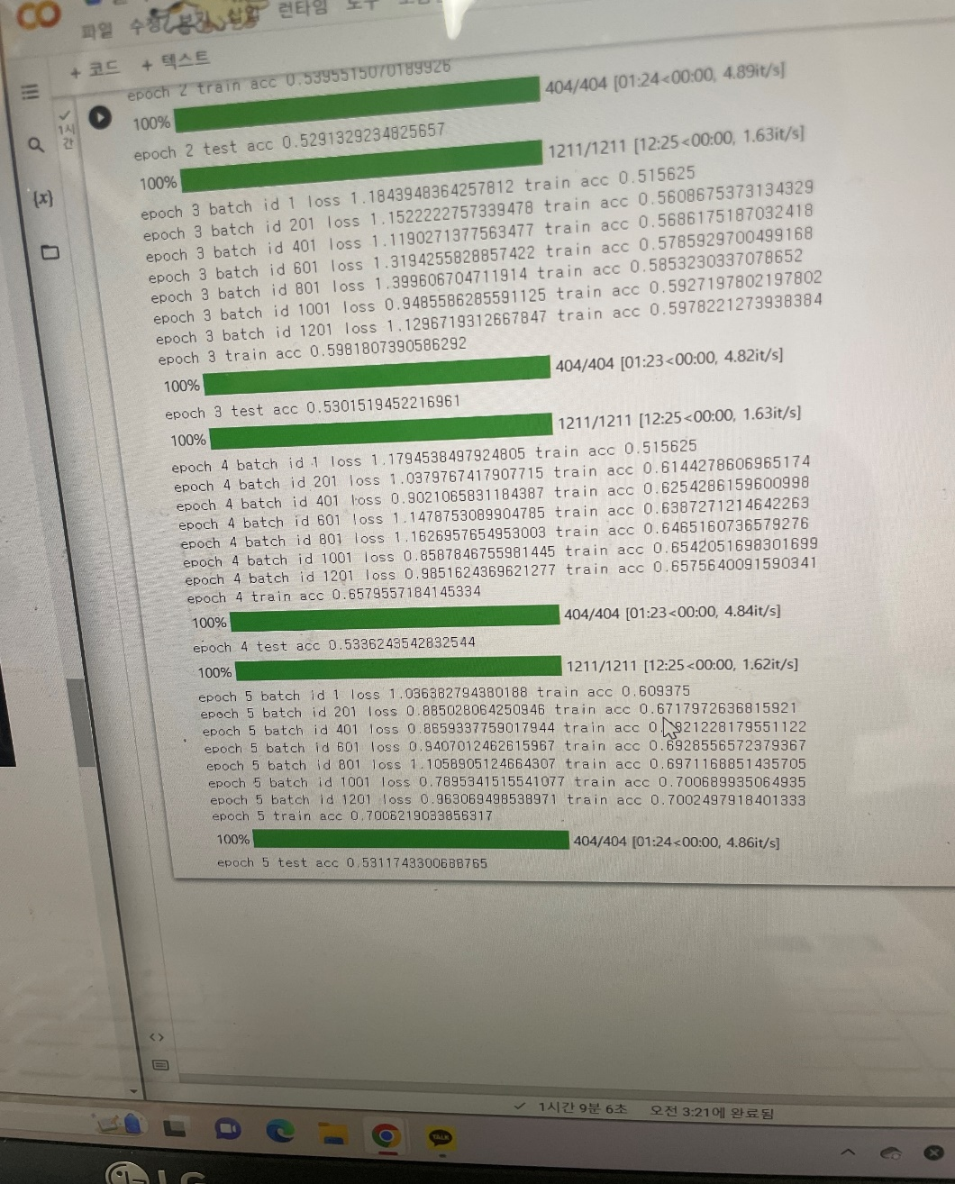
학습 결과
이 학습을 통해 나타난 인공지능의 정확도는 0.53 으로 정확도가 낮았다.

Slide 11

앞으로의 계획
데이터셋을 수정하여 정확도를 높이려고 한다.
AI 모델을 웹에 넣는다.

Slide 12
Thank you
Q&A

